Slide 1
Ночная сорочка
и её история
Учитель технологии МОУ Львовская СОШ №4
Жуйко Лидия Николаевна
Московская Область, Подольский район, п. Львовский

Slide 2
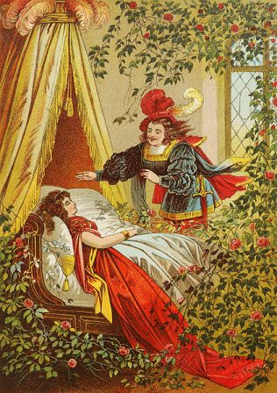
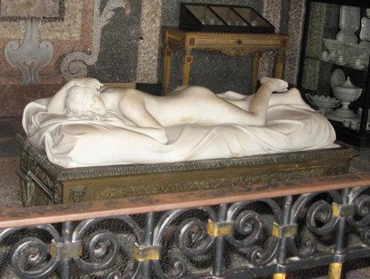
Такие времена действительно существовали – вплоть до XIV века женщины не знали, что такое ночной гардероб. Им приходилось спать в неудобной верхней одежде или нагими.
Спящая Венера
Сказка «Спящая красавица»

Slide 3
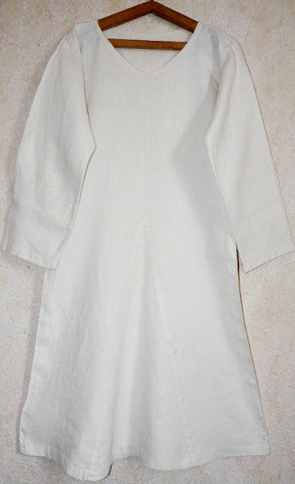
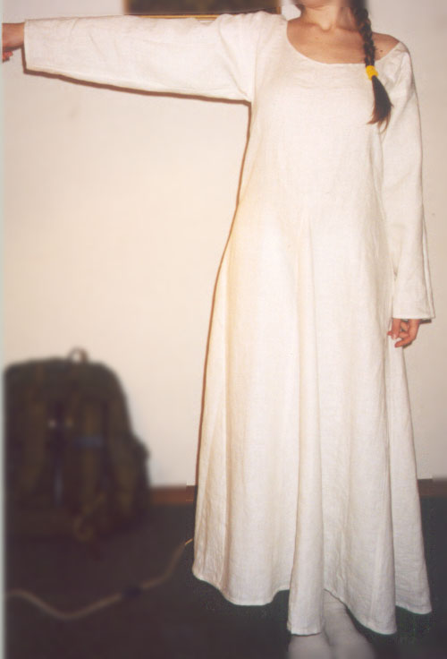
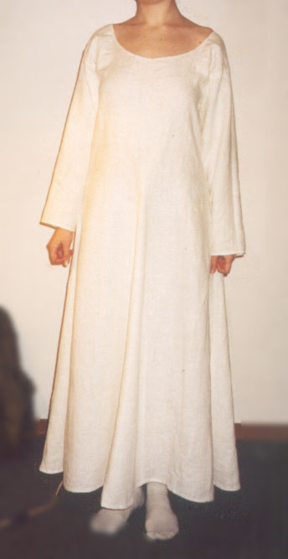
Изобретателями ночной сорочки считаются чехи. Именно в этой стране в XV веке появились первые сорочки. Эти изделия были очень объемными, длинными и назывались «юбкой для сна».

Slide 4
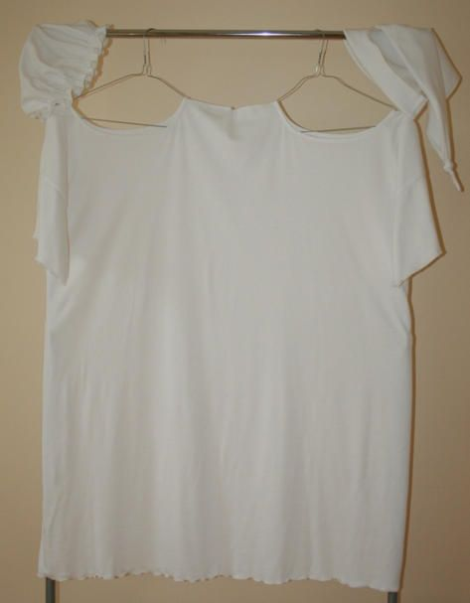
К XIX веку сорочка стала неотъемлемым элементом как женского, так и мужского гардероба – многие мужчины тоже спали в подобной одежде. Кроме этого, сорочка уже не считалась роскошью, как раньше.

Slide 5
С изобретением пижамы ночные рубашки стали исключительно
женской ночной одеждой.
Но и сегодня некоторые мужчины предпочитают спать в ночной рубахе.

Slide 6
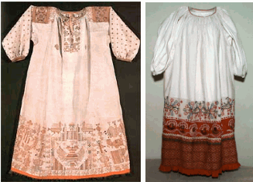
А теперь пришло время узнать, что же носили наши далёкие предки. РУБАХА, рубашка (рубить) ж. сорочка, кошуля, тельница; одежда из числа белья, надеваемая под низ, на тело.
Уже в VI веке в костюме наших предков она занимала ведущее место, а иногда была
и единственным предметом одежды.

Slide 7
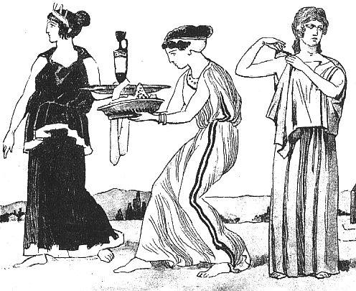
Что же было предком рубахи?
К наиболее древним видам рубахи можно отнести ХИТОН. Он служил древним грекам такой же одеждой, как и наш костюм
(только одевали его на голое тело).

Slide 8
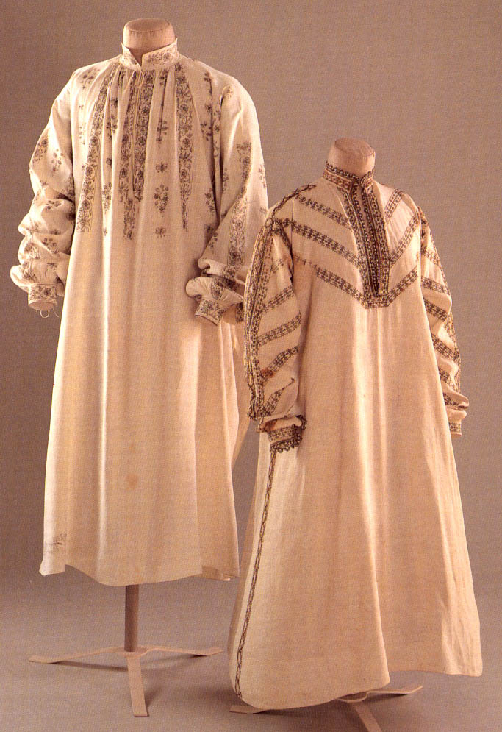
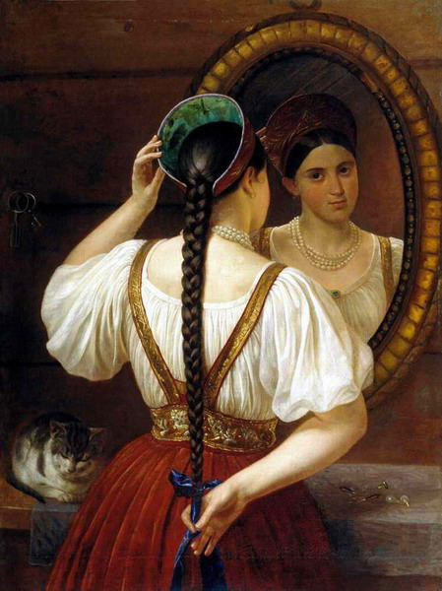
Рубаха могла гладко облегать шею
или собираться на густую сборку
у шеи
1580-1610 г.г.

Slide 9
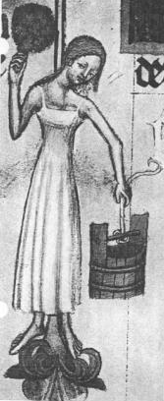
Камиза – нижняя одежда, в основном полотняная, представляющая из себя тунику с длинными рукавами, достаточно узкую. По бокам имелись небольшие отверстия, в которые вставлялась шнуровка.
1415 г.

Slide 10
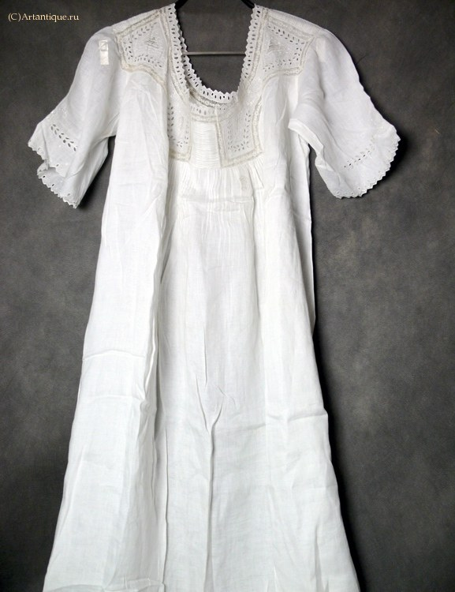
Женская сорочка всегда была символом чистоты, женского здоровья, хорошего вкуса и даже благосостояния. Сшитая из батиста и украшенная бантами и кружевами, рюшами, складочками и вышивкой, такая сорочка выглядела в XIX веке как произведение искусств.
Верхняя часть ночной сорочки

Slide 11
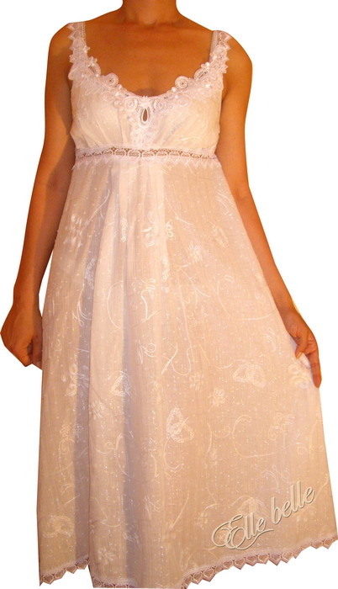
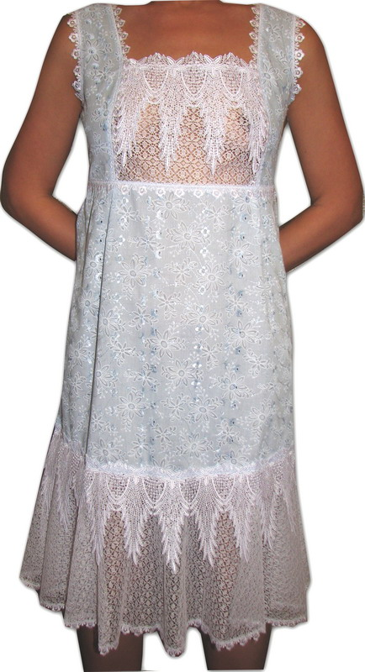
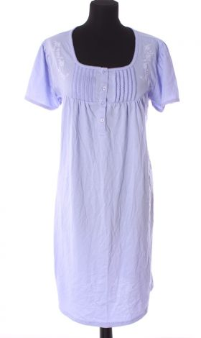
Современные сорочки, конечно, существенно отличаются от тех, что носили в прежние времена. Они шикарны и удобны, специально разработаны из хорошего материала, с множеством цветовых и стилевых решений, что позволяет с легкостью подобрать сорочку по фигуре.

Slide 12
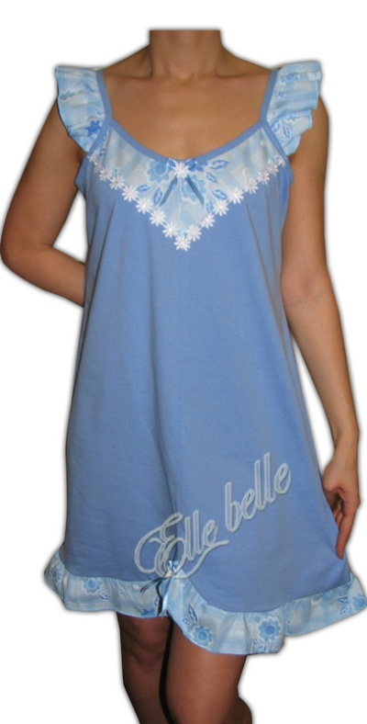
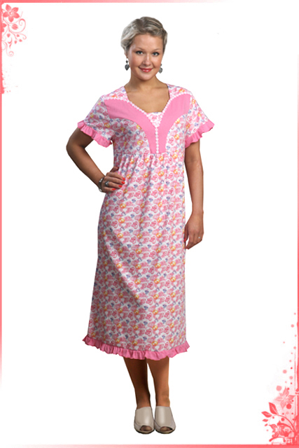
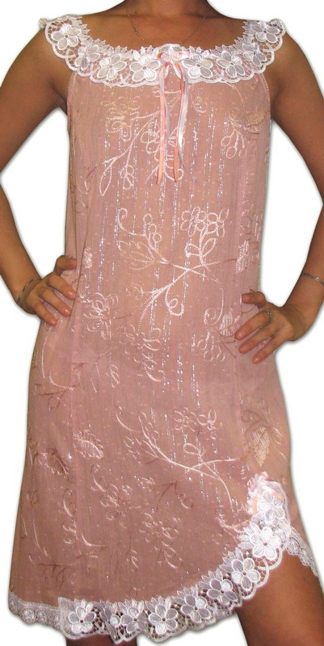
Сшить ночную сорочку - совсем несложно, и она, сшитая с добрыми мыслями и любовью, - словно оберег, будет хранить ваш сон, снимать усталость и дарить жизненные силы.

Slide 13
Мой университет – www/moi- mummi.ru
Используемая литература:
Большая советская энциклопедия.
Словарь С.И. Ожегова.
Интернет . images.yandex.ru
/index.php/2010-05-20-09-20-19/3-2010-05-20-09-18-58
pochemuha.ru ›istoriya-pizhamy

